Slide 1
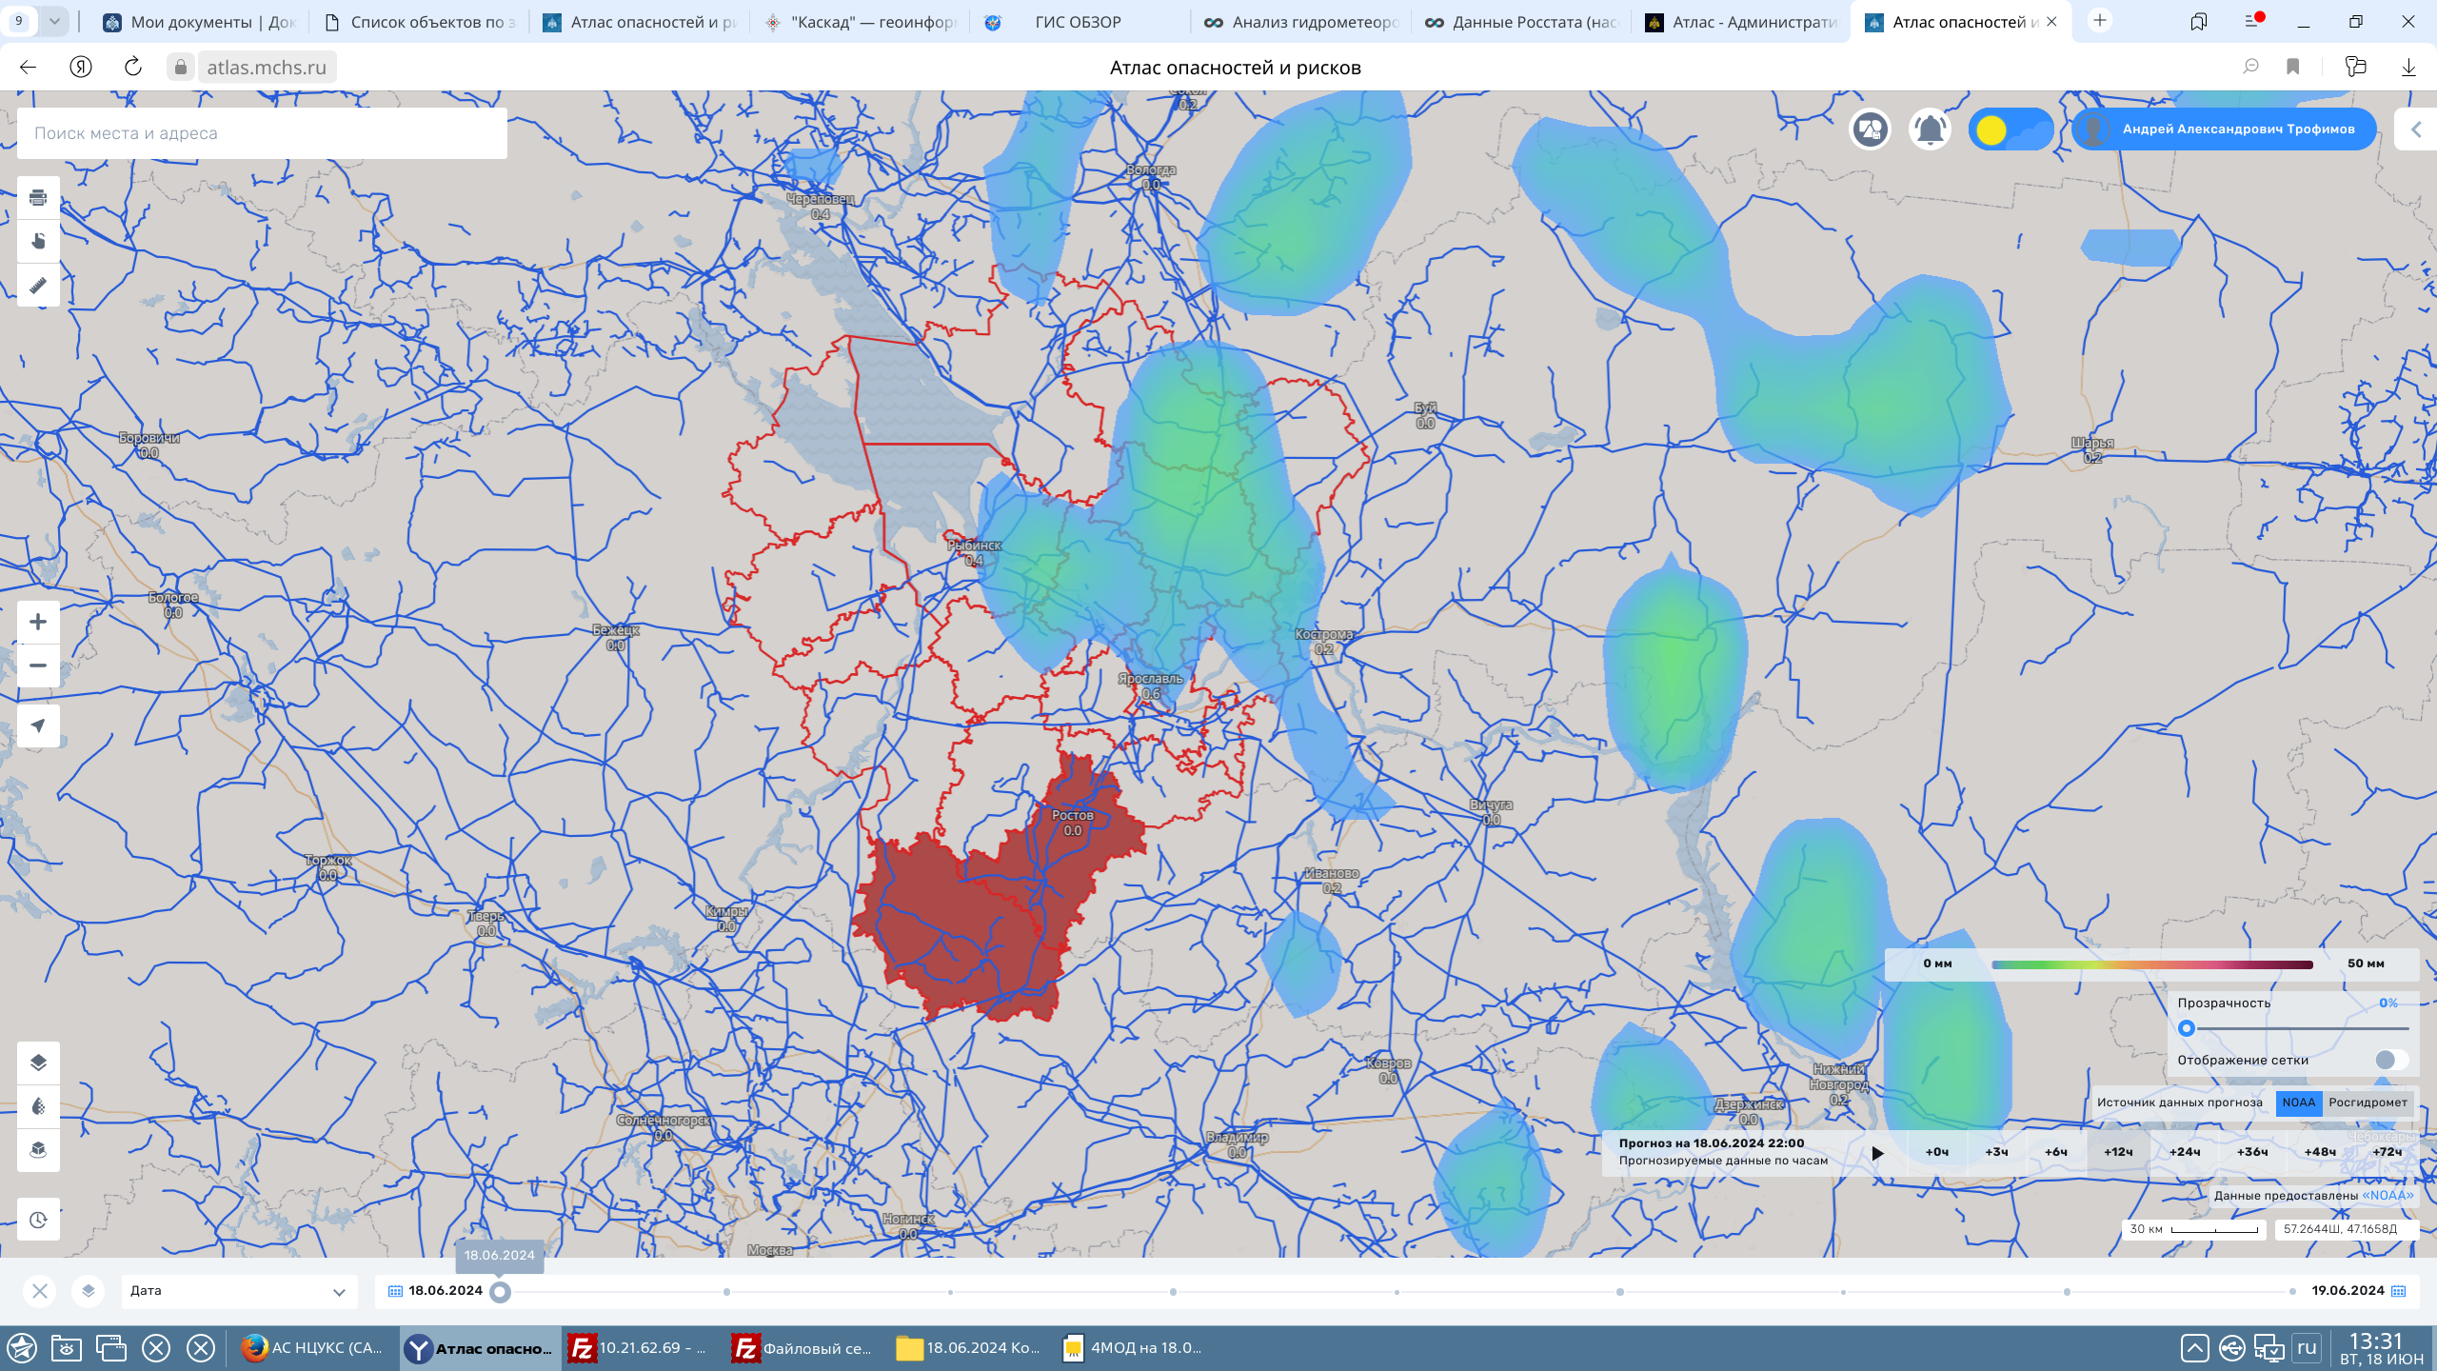
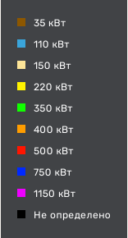
ИНФОРМАЦИОННЫЕ МАТЕРИАЛЫ ПО ОСАДКАМ И ПОРЫВАМ ВЕТРА
НА ТЕРРИТОРИИ ЯРОСЛАВСКОЙ ОБЛАСТИ
(РИСК НАРУШЕНИЯ ЭЛЕКТРОСНАБЖЕНИЯ НА 19.06.2024)
Условные обозначения
осадки, мм
- линии электропередач 110 кВт
20
- количество осадков (УГМС), мм
Ростовский р-н
14
15
3
- порывы ветра (УГМС), м/с
491/735
60%
- прогноз нарушения ЛЭП (УГМС)
2004/62088
г.о.г. Переславль-Залесский
321/20
- протяженность ЛЭП/ТП (шт.)
14
15
19/330
- кол-во домов /населения
1003/859
60%
60%
- износ электроэнергетических систем
7800/37943
Ярославль
- муниципальное образование
ЦУКС ГУ МЧС по Ярославской области
АРМ № 9
13:30 18.06.2024
Исп. О.А. Жилова
тел. 341-50-856

Slide 2
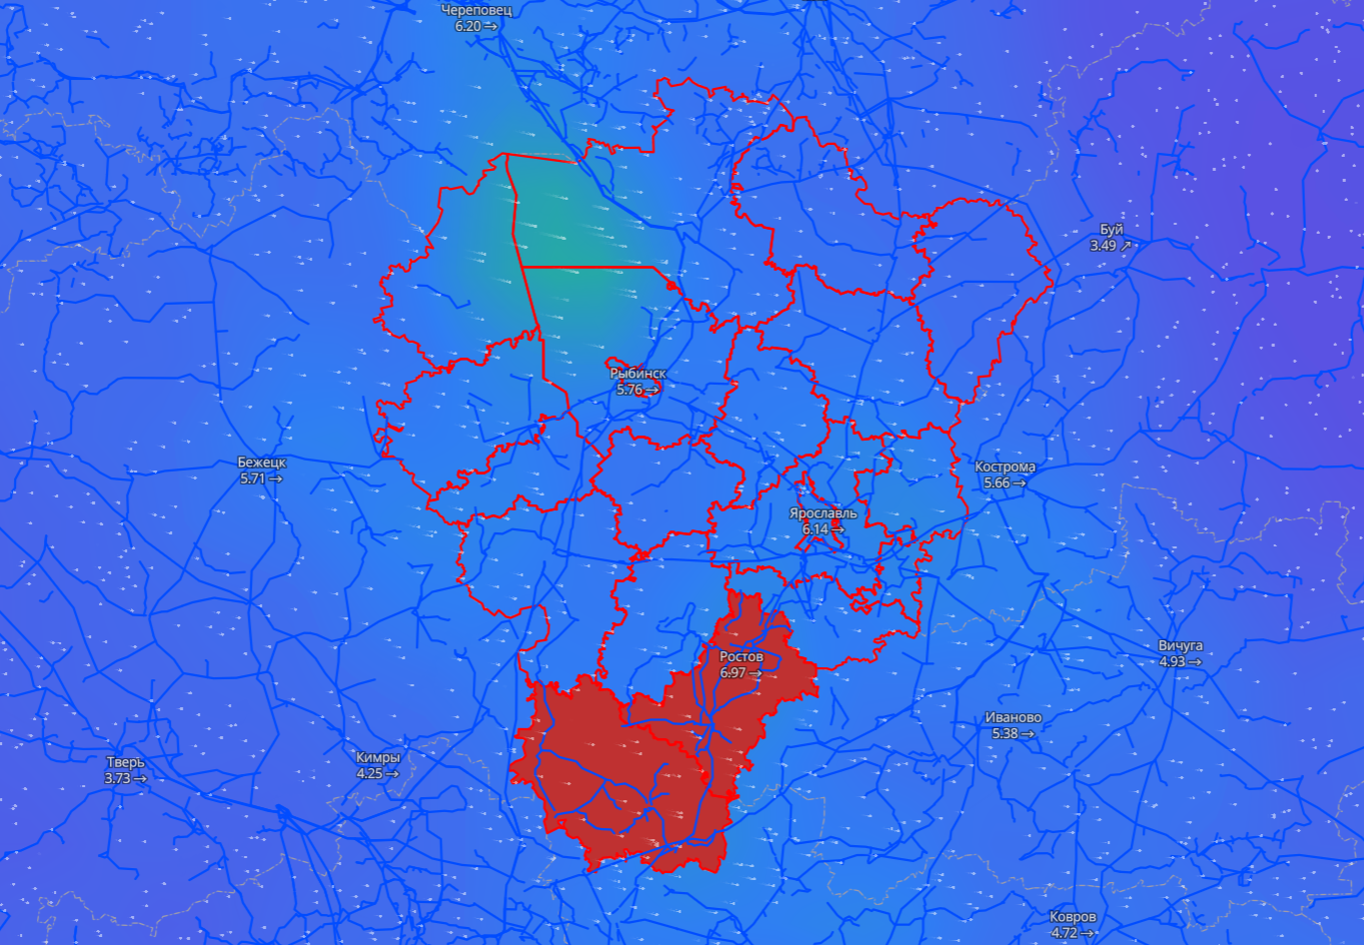
ИНФОРМАЦИОННЫЕ МАТЕРИАЛЫ ПО ОСАДКАМ И ПОРЫВАМ ВЕТРА
НА ТЕРРИТОРИИ ЯРОСЛАВСКОЙ ОБЛАСТИ
(РИСК НАРУШЕНИЯ ЭЛЕКТРОСНАБЖЕНИЯ НА 19.06.2024)
Условные обозначения
осадки, мм
- линии электропередач 110 кВт
20
- количество осадков (УГМС), мм
Ростовский р-н
3
- порывы ветра (УГМС), м/с
14
15
г.о.г. Переславль-Залесский
491/735
60%
- прогноз нарушения ЛЭП (УГМС)
14
15
2004/62088
321/20
- протяженность ЛЭП/ТП (шт.)
1003/859
60%
19/330
- кол-во домов /населения
7800/37943
60%
- износ электроэнергетических систем
Ярославль
- муниципальное образование
ЦУКС ГУ МЧС по Ярославской области
АРМ № 9
13:30 18.06.2024
Исп. О.А. Жилова
тел. 341-50-856

Slide 3

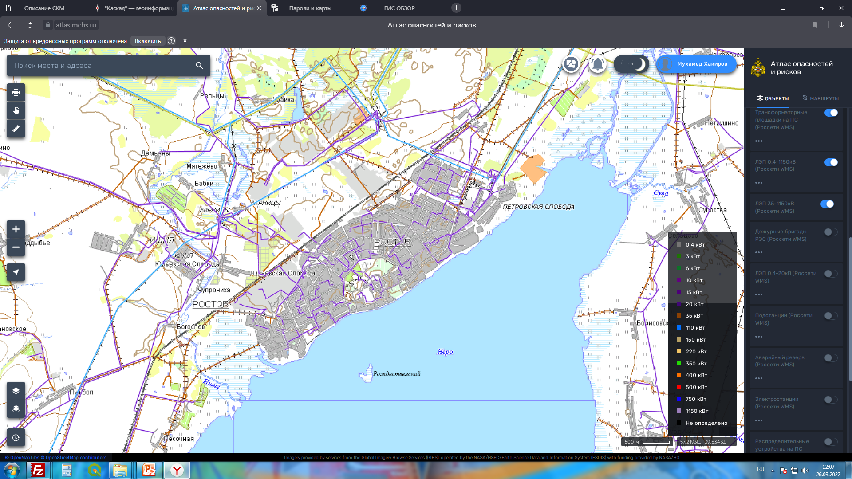
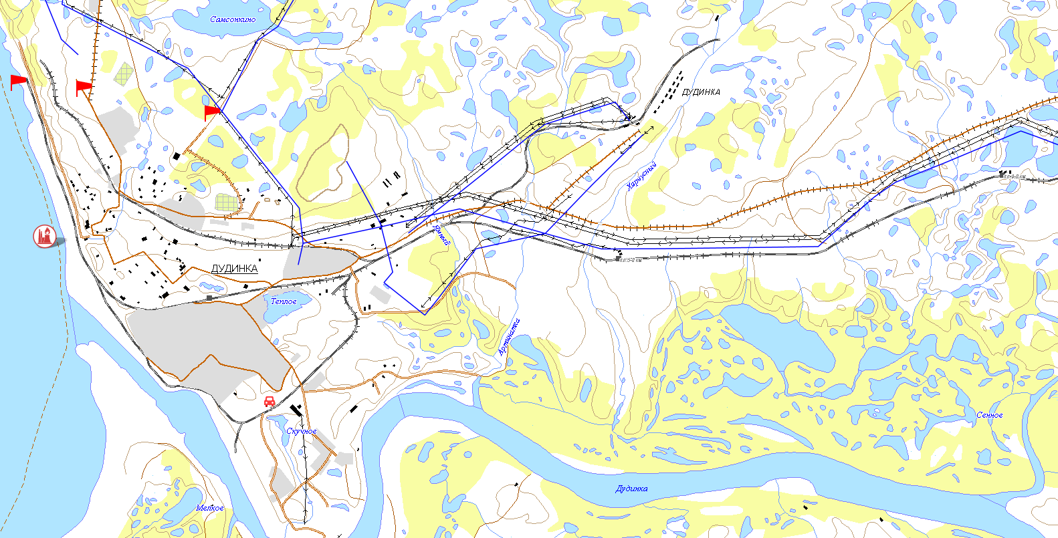
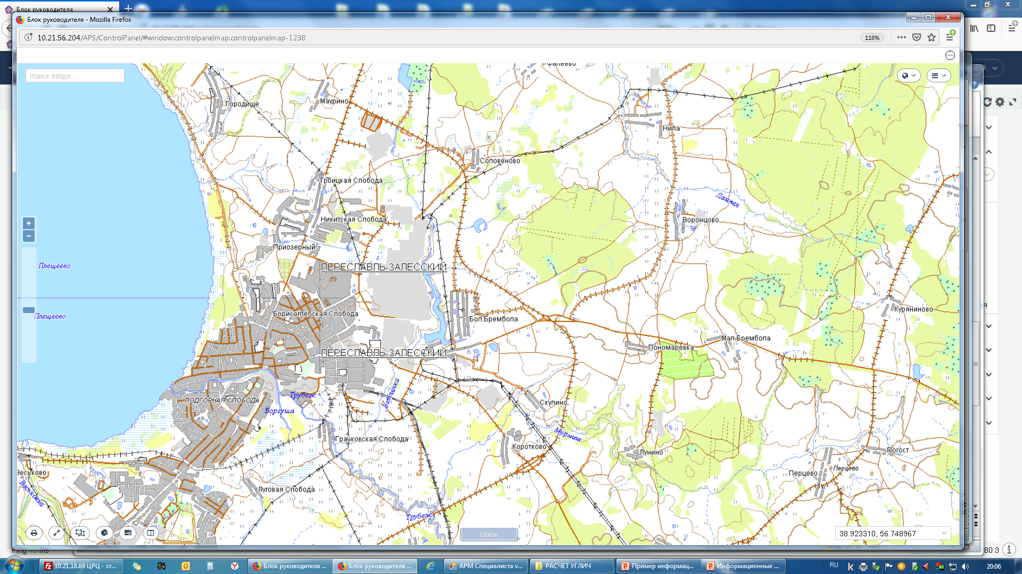
ИНФОРМАЦИОННЫЕ МАТЕРИАЛЫ ПО ОСАДКАМ И ПОРЫВАМ ВЕТРА НА ТЕРРИТОРИИ
ЯРОСЛАВСКОЙ ОБЛАСТИ (РИСК НАРУШЕНИЯ ЭЛЕКТРОСНАБЖЕНИЯ НА 19.06.2024)
Ростовский р-н
14
15
491/735
60%
2004/62088
Ростов
Условные обозначения
осадки, мм
- линии электропередач 110 кВт
20
- количество осадков (УГМС), мм
3
- порывы ветра (УГМС), м/с
- прогноз нарушения ЛЭП (УГМС)
321/20
- протяженность ЛЭП/ТП (шт.)
19/330
- кол-во домов /населения
60%
- износ электроэнергетических систем
Ярославль
- муниципальное образование
ЦУКС ГУ МЧС по Ярославской области
АРМ № 9
13:30 18.06.2024
Исп. О.А. Жилова
тел. 341-50-856

Slide 4
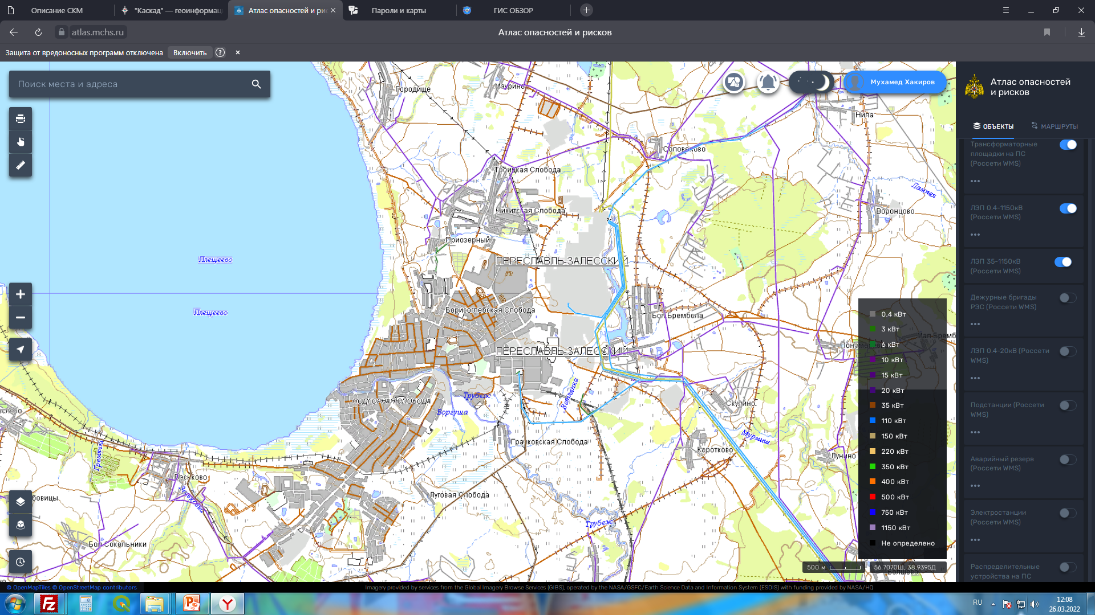
ИНФОРМАЦИОННЫЕ МАТЕРИАЛЫ ПО ОСАДКАМ И ПОРЫВАМ ВЕТРА НА ТЕРРИТОРИИ
ЯРОСЛАВСКОЙ ОБЛАСТИ (РИСК НАРУШЕНИЯ ЭЛЕКТРОСНАБЖЕНИЯ НА 19.06.2024)
г.о.г. Переславль-Залесский
14
15
1003/859
60%
7800/37943
Условные обозначения
осадки, мм
- линии электропередач 110 кВт
20
- количество осадков (УГМС), мм
3
- порывы ветра (УГМС), м/с
- прогноз нарушения ЛЭП (УГМС)
321/20
- протяженность ЛЭП/ТП (шт.)
ГО Переславль-Залесский
19/330
- кол-во домов /населения
60%
- износ электроэнергетических систем
Ярославль
- муниципальное образование
ЦУКС ГУ МЧС по Ярославской области
АРМ № 9
14:00 02.10.2023
Исп. Н.С. Кичков
тел. 341-50-856
ЦУКС ГУ МЧС по Ярославской области
АРМ № 9
13:30 18.06.2024
Исп. О.А. Жилова
тел. 341-50-856
Notes:
<номер>

Slide 5
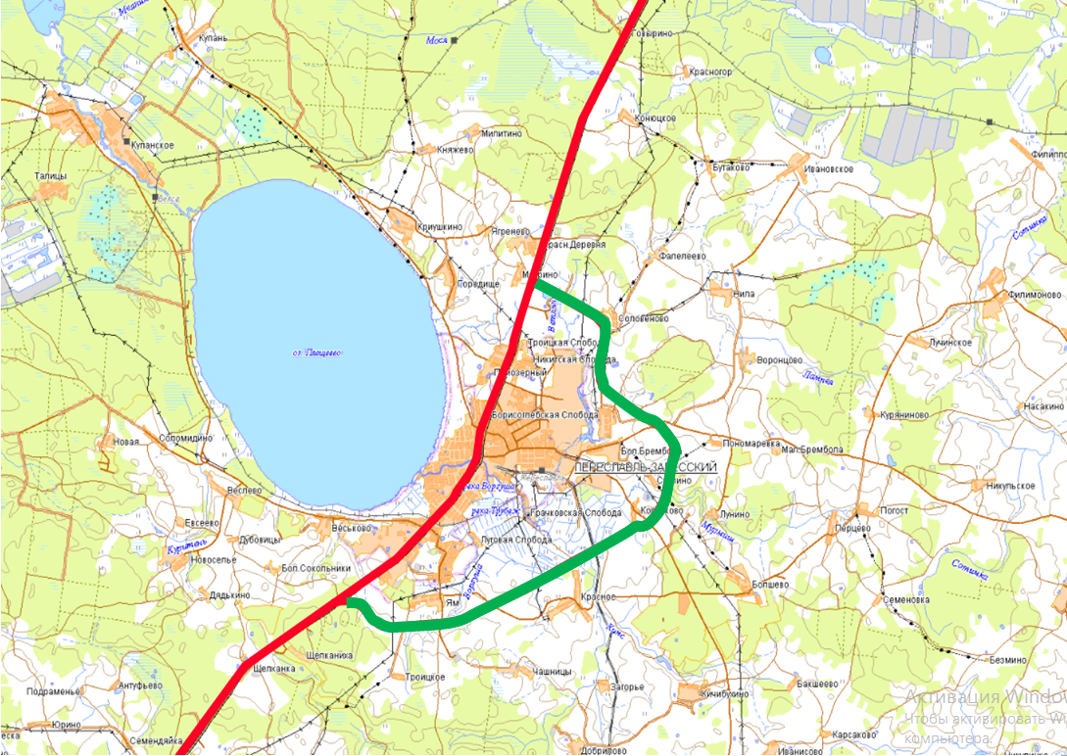
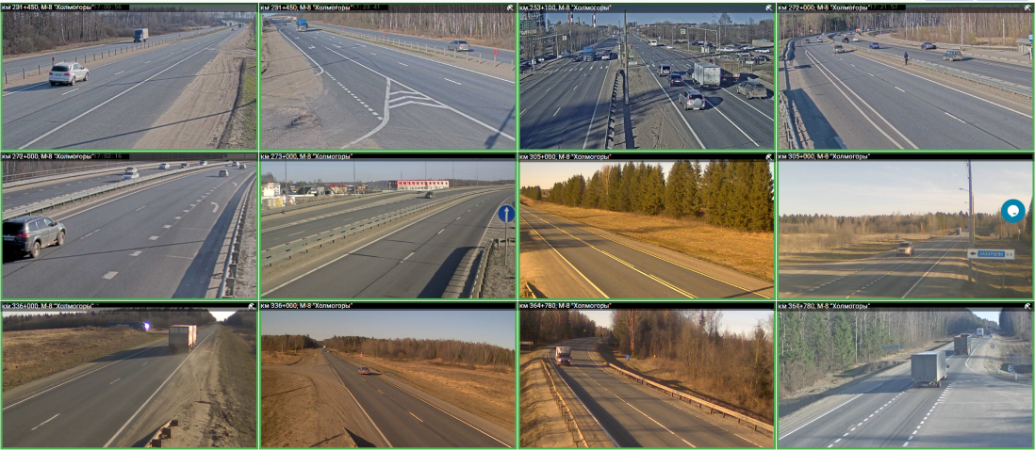
ИНФОРМАЦИОННЫЕ МАТЕРИАЛЫ ПО РИСКУ НАРУШЕНИЯ ТРАНСПОРТНОГО СООБЩЕНИЯ,
СВЯЗАННЫХ С НЕБЛАГОПРИЯТНЫМИ МЕТЕОЯВЛЕНИЯМИ
НА ФЕДЕРАЛЬНОЙ АВТОМОБИЛЬНОЙ ДОРОГЕ М-8 В ЯРОСЛАВСКОЙ ОБЛАСТИ ОБЛАСТИ (НА 19.06.2024)
Камера ФАД
Переславль-Залесский
М-8
Аварийно-опасный участок
130-140 км (дорога со сложным рельефом местности (спуски, подъемы) и ограниченной видимостью)
Условные обозначения
- Участок автодороги с повышенным риском возникновения ДТП, нарушением движения
- Объездная дорога
- Населенный пункт
ЦУКС ГУ МЧС по Ярославской области
АРМ № 9
13:30 18.06.2024
Исп. О.А. Жилова
тел. 341-50-856
Отрезанные н.п.: нет
Объездная дорога: есть
Notes:
<номер>

